Slide 1
Thứ Tư, ngày 06 tháng 11 năm 2023
Toán:

Slide 2




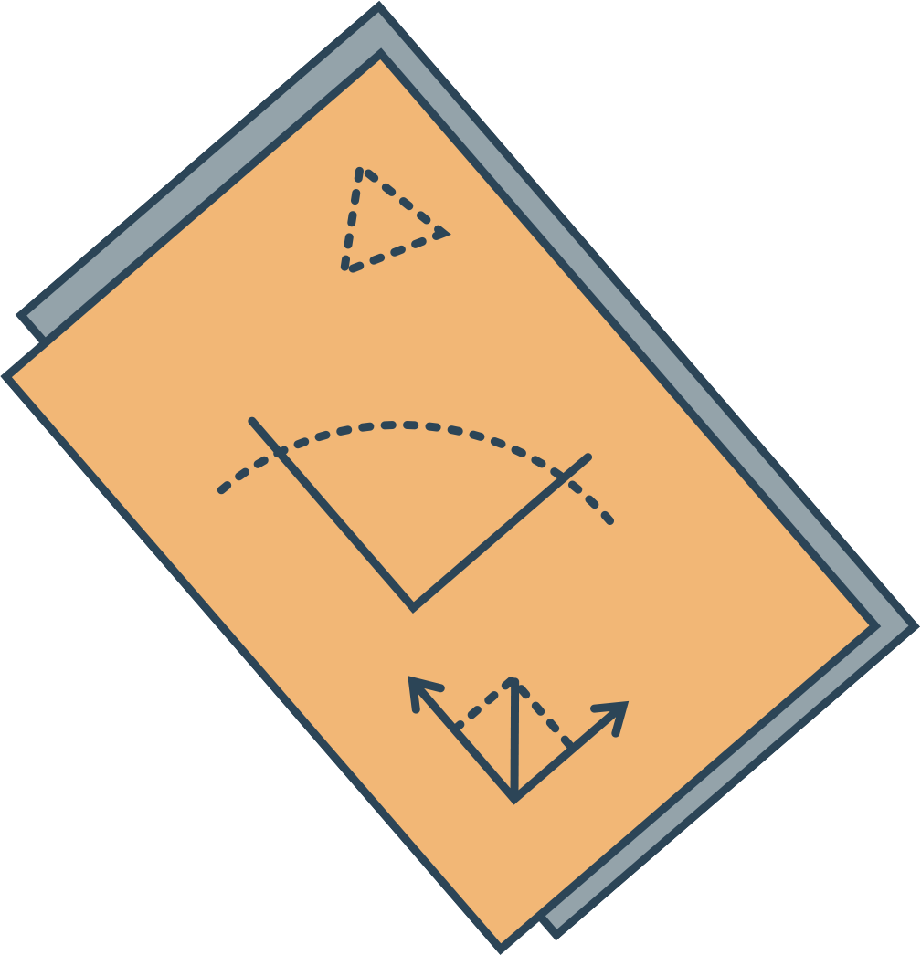


Slide 3
Thứ Tư, ngày 06 tháng 11 năm 2023
Toán:
Hai đường thẳng song song

Slide 4


Slide 5

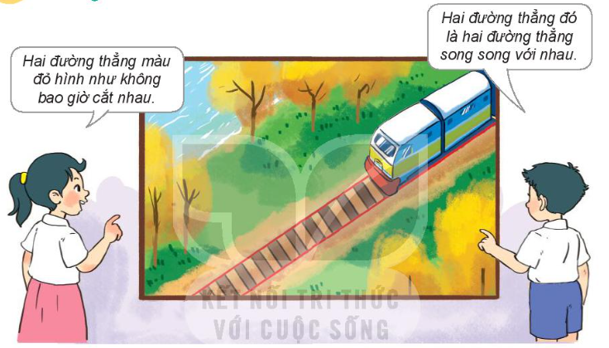

Slide 6



A
B
D
C

Slide 7
LUYỆN TẬP, THỰC HÀNH

Slide 8
a) Cho hình chữ nhật ABCD, AB và DC là một cặp cạnh song song với nhau. Hãy nêu tên các cặp cạnh song song với nhau có trong hình chữ nhật đó.
1
A
B
D
C
Các cặp cạnh song song với nhau và có trong hình chữ nhật ABCD là:
Cặp cạnh AB và DC, cặp cạnh AD và BC
Notes:
Thiết kế: Hương Thảo – Zalo 0972115126

Slide 9
1
b) Nêu tên các cặp cạnh song song với nhau có trong hình vuông MNPQ:
M
N
Q
P
Các cặp cạnh song song với nhau và có trong hình chữ nhật MNPQ là:
Cặp cạnh MN và QP, cặp cạnh MQ và NP

Slide 10
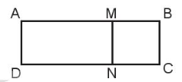
Trong hình bên, các hình tứ giác AMND, MBCN, ABCD đều là hình chữ nhật. Hỏi cạnh MN song song với những cạnh nào?
2
Các cạnh song song với MN là AD, BC.

Slide 11

Tìm hình ảnh một cặp đường thẳng song song có trong bức tranh và tô màu.
3

Slide 12


Slide 13
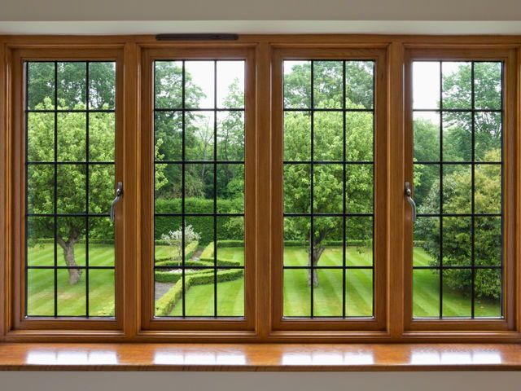
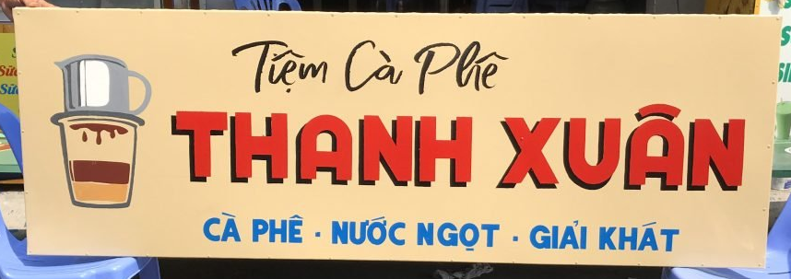
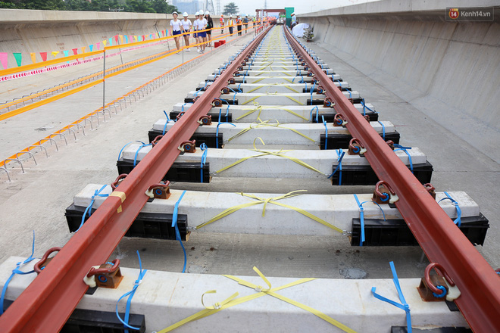
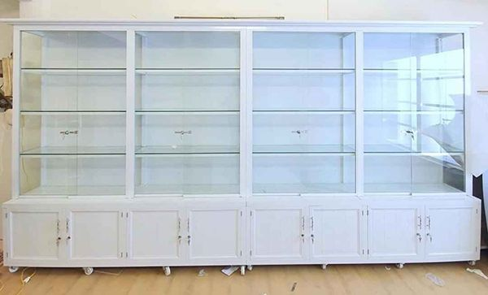

Bảng hiệu
Khung cửa sổ
Đường ray
Tủ kính

Slide 14


Kính chúc quý thầy cô nhiều sức khỏe!

